Slide 1
클래스와 상속

Slide 2
어제 했던 내용들?

Slide 3
클래스
객체를 정의할 때 쓰는 틀
인스턴스
클래스가 정의하는 객체
프로퍼티
클래스 내부에서 선언하는 속성
메서드
클래스 안에서 실행되는 함수
* 정확히는 클래스 내부에서 선언되는 기능
생성자
객체를 생성할 때 초기화하는 함수.
클래스 생성시 딱 한번만 선언된다.

Slide 4
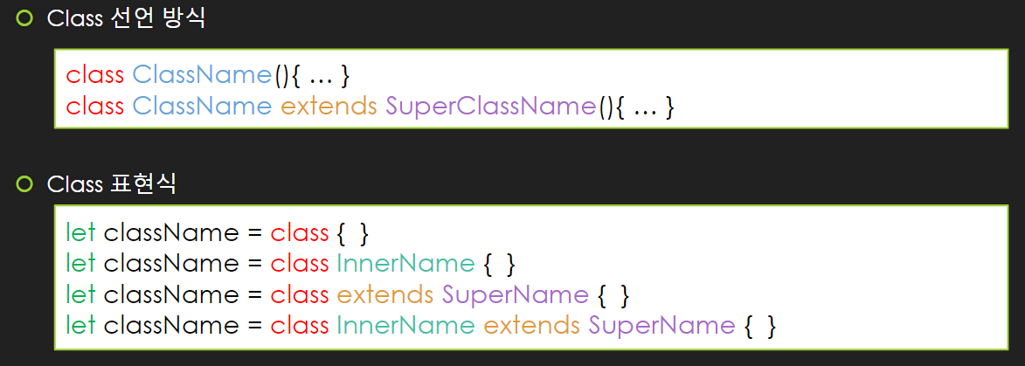
클래스의 선언방식
위에 부분은 알려주시진 않았지만 대충 이런게 있다~ 하고 넘어가시면 됩니다.

Slide 5
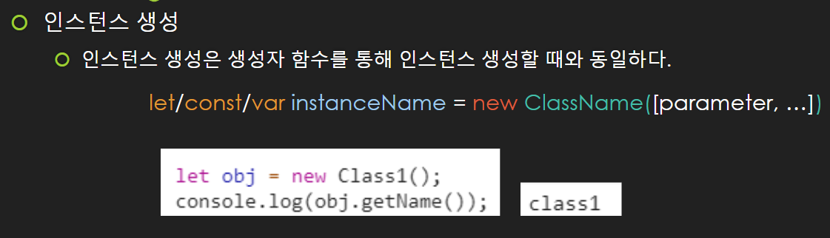
인스턴스
인스턴스라고 해도 되고 객체라고 해도 되고 – by 강사님

Slide 6
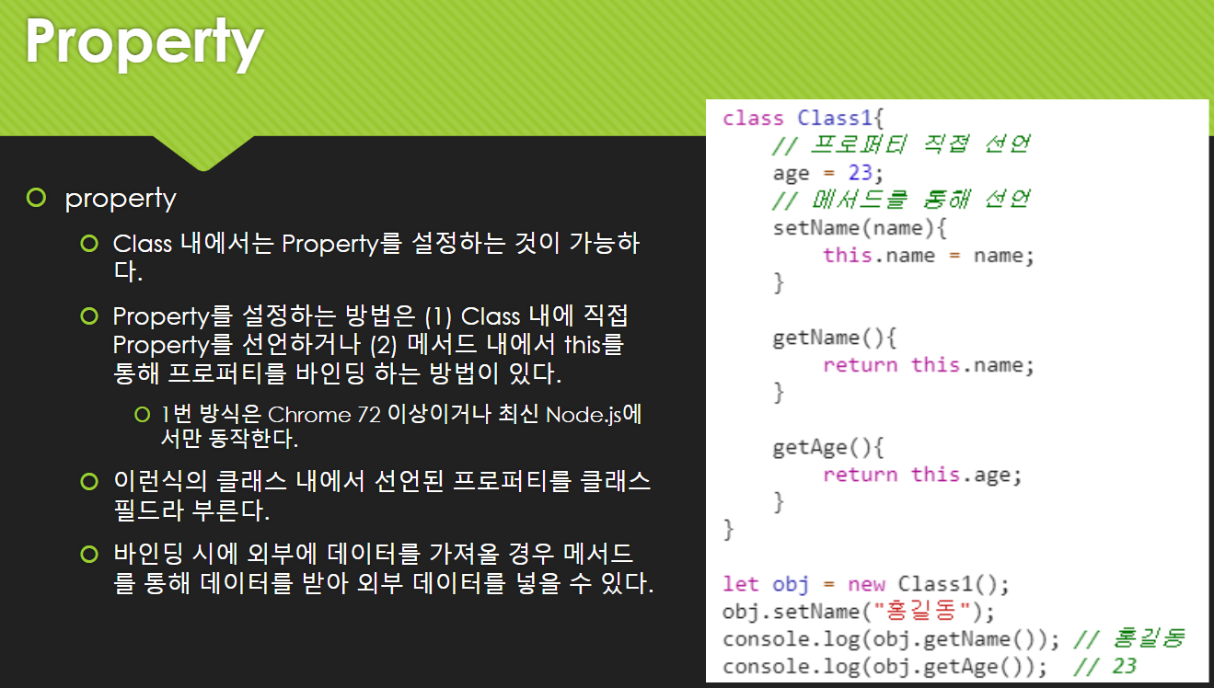
프로퍼티
프로퍼티는
클래스에서 직접 선언하는 방식
constructor 메서드를 통해 선언하는 방식이 있다.
클래스에서 선언하는 프로퍼티는 보통 고정값이다.
메서드와 프로퍼티는 var let const를 붙이지도 않는다.

Slide 7
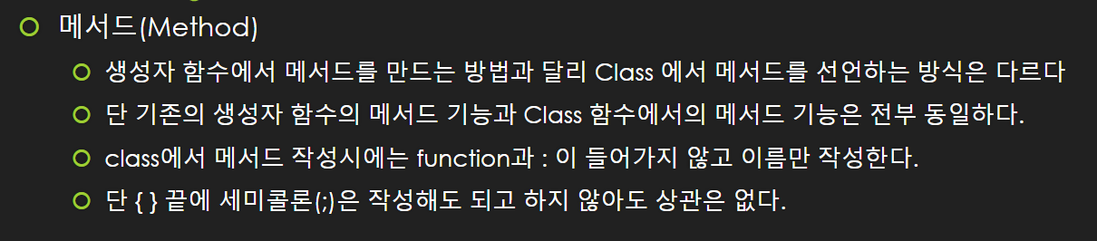
메서드
메서드를 선언하면 프로토타입으로 들어간다

Slide 8
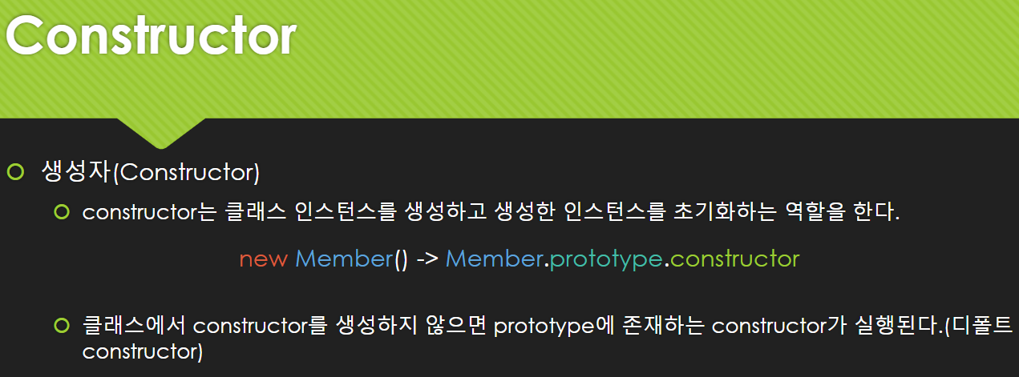
생성자
클래스에서 딱 한번만 생성되는 것.

Slide 9
이제부터 오늘 내용 시작!

Slide 10
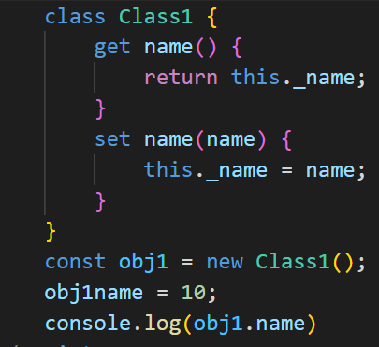

Getter & Setter
그치 get?
물론이지 set
평범하게 공개적으로 함수에서 선언만 하면
바로 객체로 가져다 쓸 수 있다는 옛날 이야기도 이제 질릴 때도 되었잖니

Slide 11
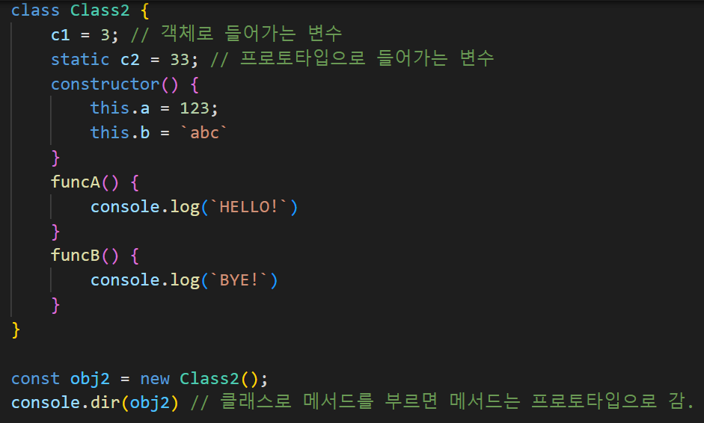
Static
__proto__로 바로 저장하는 함수.
클래스 내에서만 존재하는 프로퍼티를 밖으로 끄집어내야 하는 경우 사용함.

Slide 12

JS
Number (내장 함수)
위 예시에서는
MAX_VALUE가 Static
MAX_VALUE = 1.7976931348623157...
obj1
Obj1에서 MAX_VALUE를 알고 싶어!
원래 MAX_VALUE는 obj1에는 선언되어있지 않음.
그렇다면, obj1에서 MAX_VALUE를 선언하면 undefined가 떠야 함.
하지만 정상적으로 호출함
Number가 최상위에 위치한 함수고
그 Number에 static으로 선언되어있는 게 MAX_VALUE
그래서 obj1에서 MAX_VALUE를 부를 수 있음.
MAX_VALUE는...
1.7976931348623157...

Slide 13
상속
inheritance

Slide 14
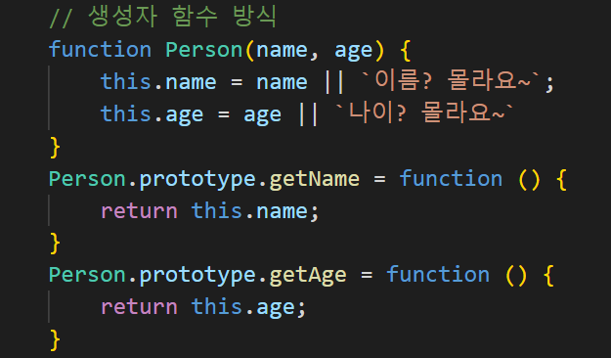
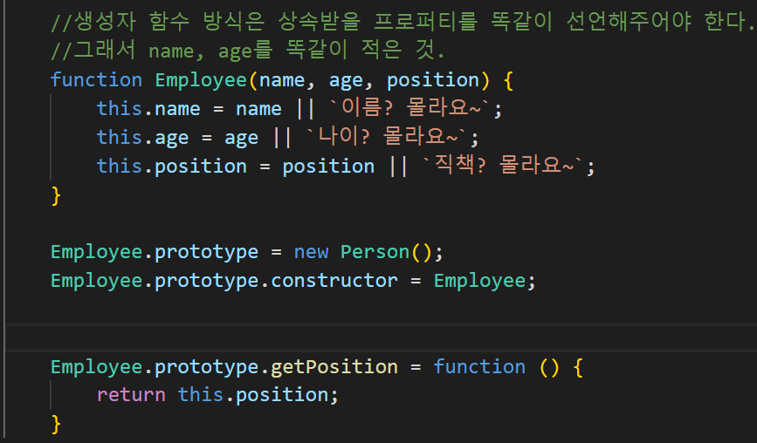
생성자 함수를 활용한 상속

Slide 15
Person
Name= Name||`이?름? 몰?루?`
Age= Age||`나?이? 몰?루?`
Employee
Person에서 이름 좀 가져와봐
Person에서 나이도 가져와봐
Position=Position||직?책? 몰?루?

Slide 16
Employee
Person
Name= Name||`이?름? 몰?루?`
Age= Age||`나?이? 몰?루?`
Employee.prototype

Slide 17

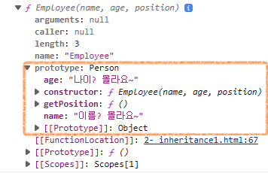
Employee
Person의 값을 Employee의 Prototype으로 가져올 거야 어떻게?
Employee.prototype
Person
이렇게

Slide 18
왜 이렇게 가져오죠?
그 객체 안에 얼마나 많은 프로퍼티 (객체)들이 수두룩 빽빽 있을지 모르는 일이니, 가장 안전한 방법은 프로토타입 안에 받아올 객체를 싹 가져다 밀어넣는 거죠
생성자함수의 단점: 상속받고자 하는 함수의 모든 프로퍼티를 다 들고와야 함.
함수를 초기화 하려면 그 함수의 모든 객체들을 다 들고와야 하기 떄문에 (안그러면 오작동)
Person
Employee
Employee.prototype
Copied Person

Slide 19

스마트하게 name이랑 age만 가져다 쓰면 안되나?
후라이펜 하나 가져다 쓰려고 매번 부엌을 복사 해야 해?

Slide 20
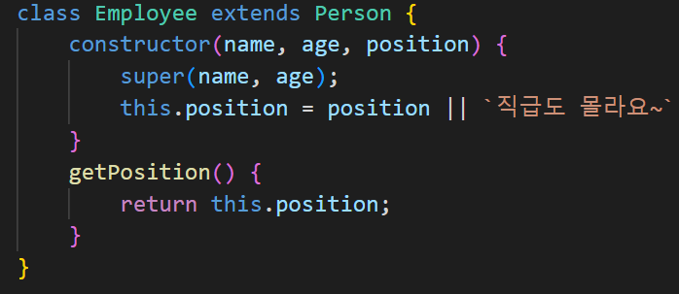
Class Employee extends Person
= 저 클래스 Employee인데 Person 에 있는 거 좀 가져올게요
This는 자기 자신, super는 부모
Super(name, age)
= 아 뭐 가져오냐고요? name이랑 age 좀 가져올게요
This.position = position||`직급도 몰라요~`
= 아 그리고 전 position 좀 만들게요. 없으면 `직급도 몰라요~ 라고 할 거에요

Slide 21
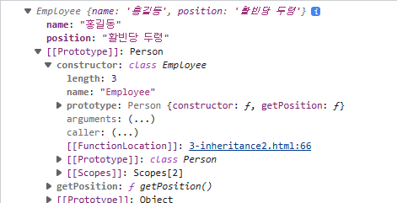
Employee
Prototype - Person
GetPosition
이름
나이
직책
Constructer
(Class Employee
Getname
GetAge
Prototype-Object
Length
Name = “Employee”
...

Slide 22
노드 색인
상대 색인

Slide 23
노드 색인
Document
GetElementByID(`btn`)
addEventListener

Slide 24
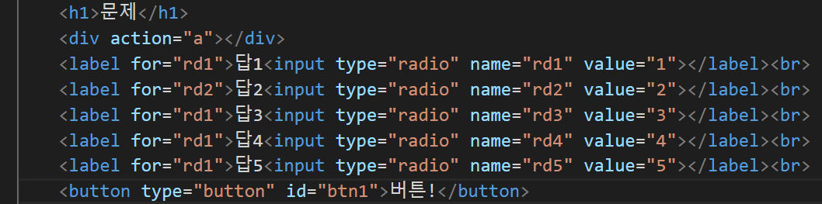
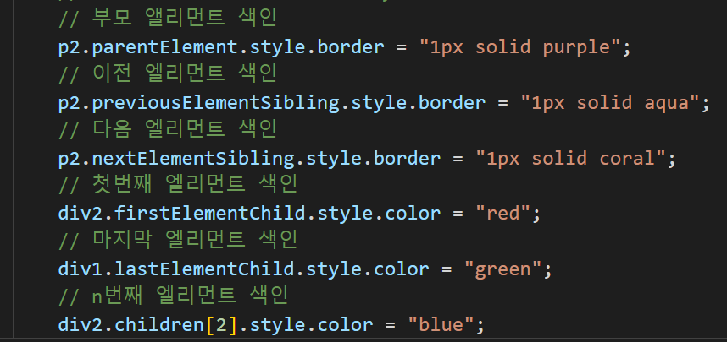
상대 색인
p1
p2
p3
이거 기준으로 위 아래...
p4
p5
p5

